Slide 1
GRAND RESTAURANT
WELCOME TO
Điểm đến dành cho bữa ăn của bạn

Slide 2

NỘI DUNG BÀI DEMO
01
02
Giới thiệu
Sản phẩm
Thông tin cơ bản về người sáng lập
Tất cả những thông tin cần thiết về sản phẩm này
03
04
Trình bày
QnA
Chạy demo sản phẩm
Giám khảo hỏi, học viên trả lời

Slide 3
GIỚI THIỆU
01
Thông tin cơ bản và người sáng lập

Slide 4
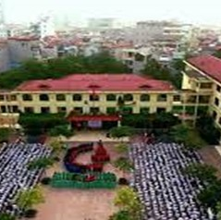
Thông tin
Họ tên: Lê Anh Đức
D.o.b: 22/03/2004
Địa chỉ thường trú: Phường Nghĩa Tân, quận Cầu Giấy, Hà Nội
Nghề nghiệp: Học sinh của lớp 12D4, trường THPT Cầu Giấy

Slide 5
SẢN PHẨM
02
Tất cả những thông tin cần thiết về sản phẩm này

Slide 6
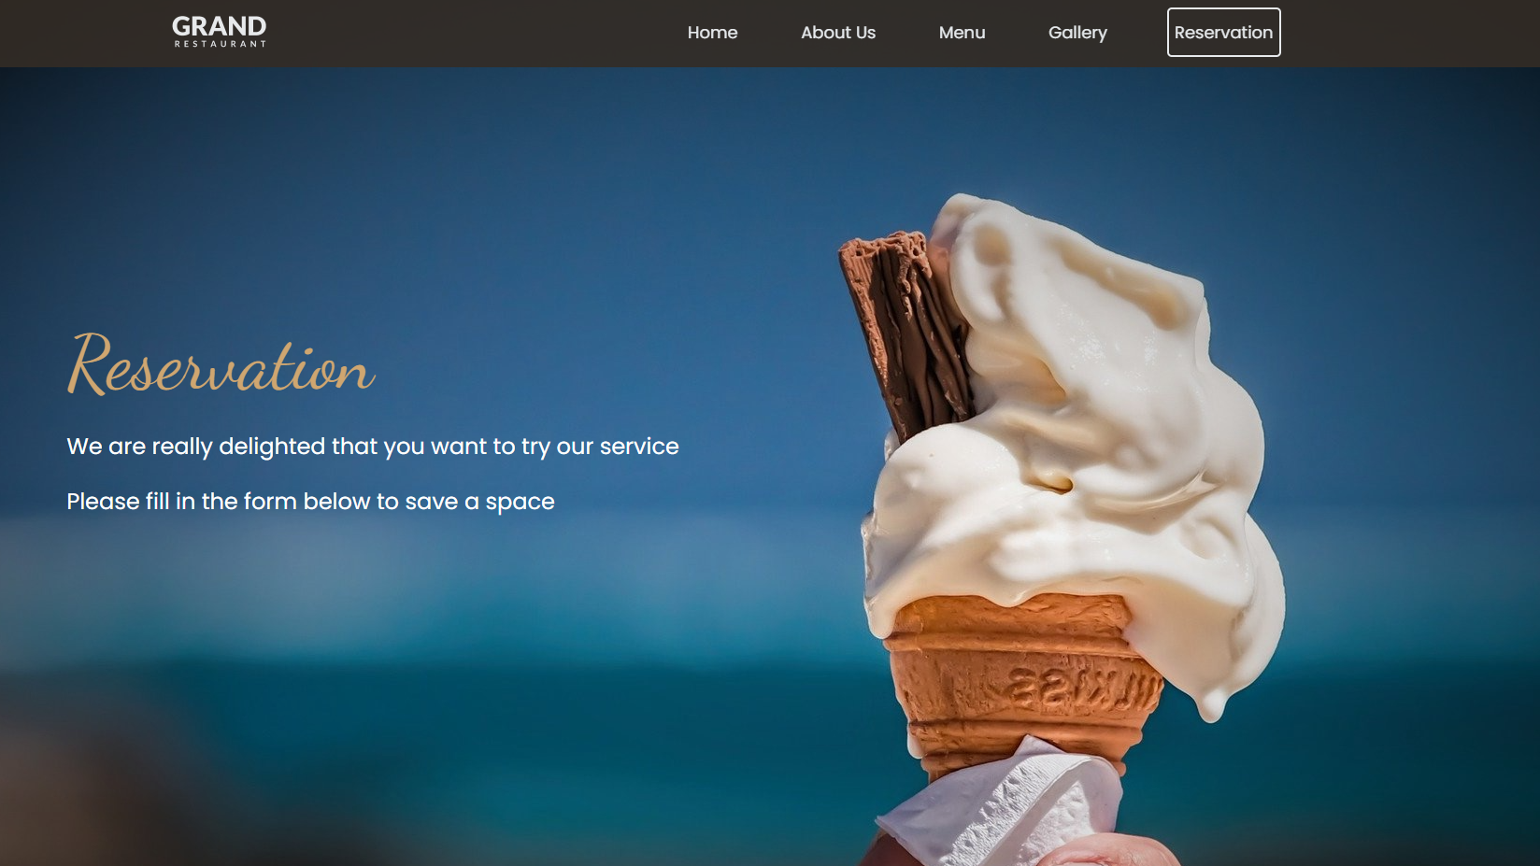
Tên: Grand Restaurant Chủ đề: Nhà hang
Nguồn gốc: Do tác giả bí ý tưởng và đang đói nên bật ra ý tưởng này luôn

Slide 7
Lợi ích
Khách
Chủ
Các thực khách sẽ có cái nhìn trực quan về chất lượng dịch vụ hay đồ ăn của nhà hàng
Nhà hàng sẽ tiếp cận được với nhiều loại khách hàng đến từ nhiều hoàn cảnh khác nhau hơn

Slide 8
Nhu cầu
Ăn uống
Đặt bàn
Tìm hiểu
Ăn uống chắc chắn sẽ là dịch vụ mà khách cần thiết nhất khi tới nhà hàng
Dành cho những người muốn có chỗ view đẹp hoặc trải nghiệm dịch vụ siêu cấp vip pro
Website đóng vai trò như 1 công cụ quảng cáo để giúp người dùng có cái nhìn tổng quan về nhà hàng

Slide 9
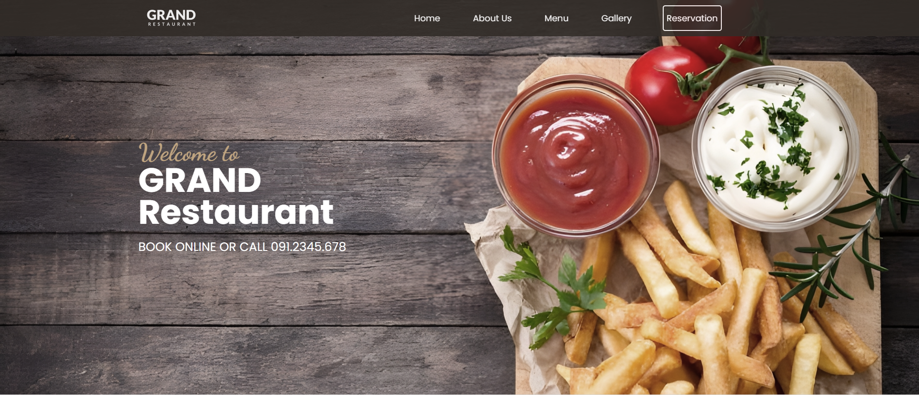
Một số tính năng của sản phẩm
Đặt bàn
Khách truy cập có thể đặt bàn trước nếu họ có nhu cầu
Review
Thực khách có thể note lại trải nghiệm của họ sau khi đến nhà hàng
Bản đồ
Trang web có cung cấp bản đồ về địa điểm nhà hàng

Slide 10

Thời gian

Slide 11
2 Tháng
Thời gian hoàn thành sản phẩm

Slide 12
Kế Hoạch
Lên ý tưởng và kế hoạch làm sản phẩm
Lập bố cục html cũng như style cả 4 trang
Code Javascript để thêm vào những chức năng mong muốn
Kiểm tra, link các trang và soạn Powerpoint
Phase 1
Phase 2
Phase 3
Phase 4

Slide 13
TRÌNH BÀY
03
Chạy demo sản phẩm

Slide 14
QnA
04
Giám khảo hỏi, học viên trả lời

Slide 15
THANKS!

